Slide 1
君弘百事通投顾展业支持平台

Slide 2
关于百事通
客户
投资顾问
营销人员
中后台支持
管理人员
业务咨询
专业服务
客户开发
亲情关怀
业务办理
服务预约

Slide 3
关于百事通
君弘百事通
资讯中心
行情中心
客户中心
产品中心
服务中心
个人中心
统一通讯
管理中心
资讯整合
资讯加工
客户视图查询统计
客户分类及行为分析
客服工具渠道
理财产品销售及配置
服务产品生产购买配送
个人资料
服务资料
管理工具
管理平台
客服安排
客服统计
客服工具渠道

Slide 4
关于百事通
以前
现在
君弘百事通
君弘百事通业务系统
万得金融资讯平台
产品中心
统一通讯
资讯中心
君弘百事通
万得金融资讯终端
君弘百事通业务系统
多平台支持
第三方控制
完全控制
独立整合
可替换第三方
平台受限

Slide 5

关于百事通
君弘百事通
君弘百事通移动版
君弘百事通终端版
君弘百事通柜台版
君弘百事通网站版
自主开发
支持多方式、多平台、移动办公，提高办公效率

Slide 6
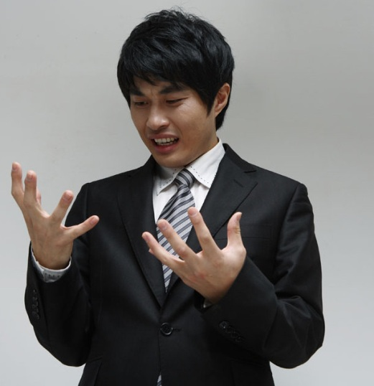
投资顾问工作中的困难
浏览网页的潜在客户非常多，却无法直接联系
太麻烦了！
我。。。
Hold不住了
！
开发、服务我得开着3个不同的系统，电脑旧了老死机
这条咨询不错，我怎么查找相关客户再推送呢
盘中股票异动，及时提醒到持有该股的客户？
公司出新产品了，如何确定适当的客户？
产品服务都不错，客户要签约了，但是客户之想小试牛刀，不愿意提高佣金，其他方式能支付吗？
拜访客户前，得做足准备！
客户有什么特点，都记在脑子里？
在外拜访客户，突然接到其他客户电话，无法及时查询客户资料，帮客户解决遇到的问题
客户需要调整佣金，签字领导却不在，怎么办？

Slide 7
百事通更新啦！
让我们来看看更新后的
君弘百事通
能帮我们做些什么！

Slide 8
客户开发流程
潜在客户开发
引导开户
开户成功
客户服务
客户挽留
君弘百事通
开户直接挂钩营销人员服务和绩效
通过客户全景视图熟悉客户
及时提醒、资讯推送、专属组合、产品匹配
标准化的挽留流程，减少客户流失
IM主动服务，提高客户开发成功率

Slide 9


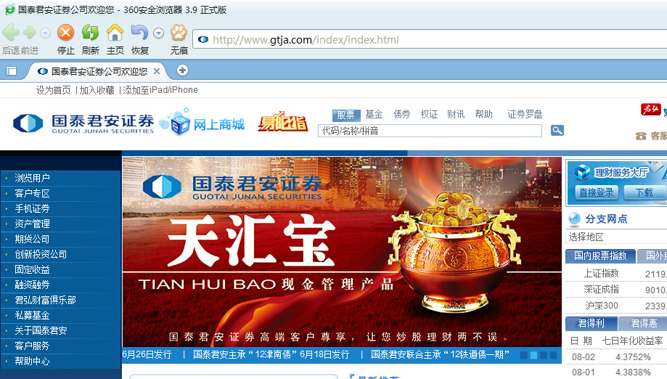

不放过任何一个潜在客户！
听说国泰君安天汇宝不错，让我看看！
找个线上咨询的客服问问，在哪？在哪？在哪？头疼，找不到！
算了，不看了！
其实在这，如果这个时候能主动联系上客户就好了！

Slide 10
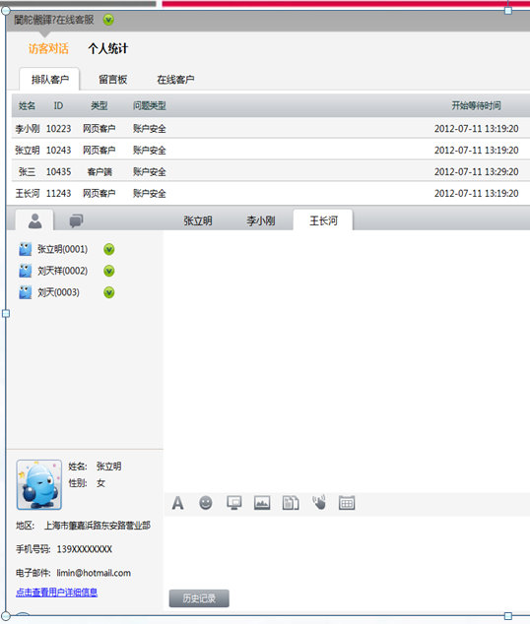
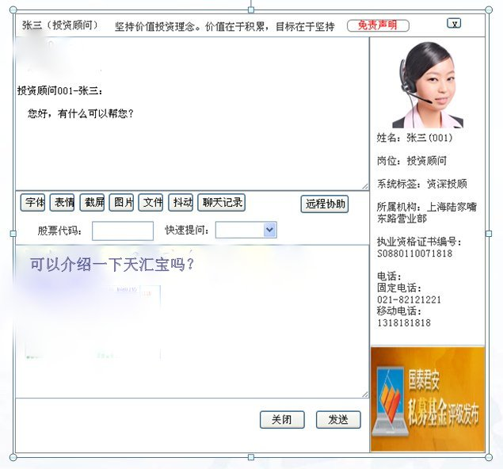
不放过任何一个潜在客户！
听说国泰君安天汇宝不错，让我看看！
更加专业的在线服务，可以立即搜索到浏览的客户，并及时发出服务邀请

Slide 11

开户成功！
不放过任何一个潜在客户！
相互协同、打通
百事通
CRM
绩效自动挂钩
减少投顾的重复录入工作
网页
E-marketing

Slide 12
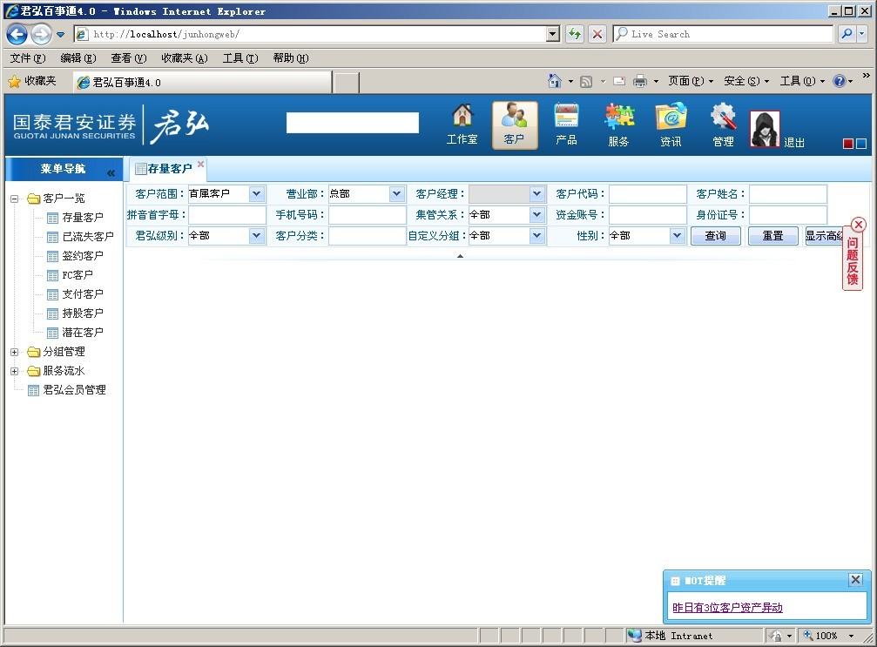

MOT客户提醒
投顾开始给客户做服务啦！
时刻把握客户动态
MOT是好帮手

Slide 13
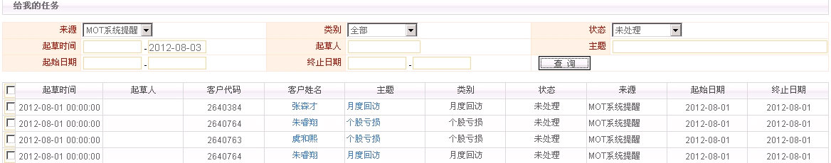

MOT客户提醒
投顾开始给客户做服务啦！
找到了资产异动的原因，及时推送给客户，比客户更了解他自己！
I like it！
这事得跟兄弟们讲讲，都来国泰君安
MOT让投顾拥有“好记性”，不会让客户沉寂，送出关怀，贴心感知

Slide 14
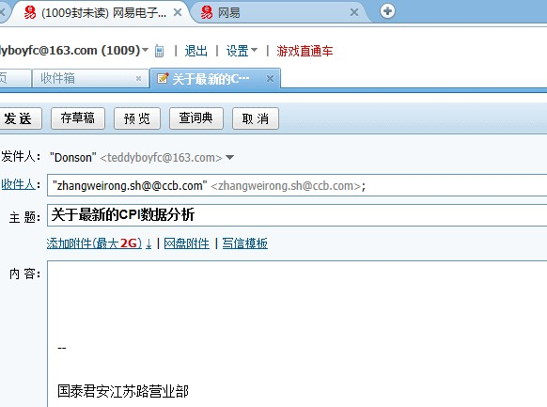
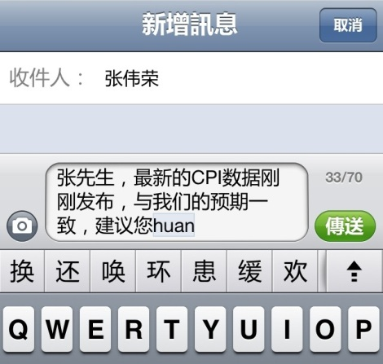

主动服务
优秀的投顾，少不了主动服务！
以前
各大网站查找最新资讯
提炼
推送
OMG！怎么开了这么多页面？邮件发了几封了？这个摘要要用手机发。。。。。
查询和推送工作的繁琐，让投顾服务的质量和效率大幅下降！

Slide 15


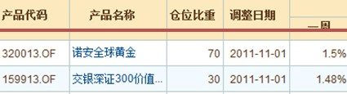

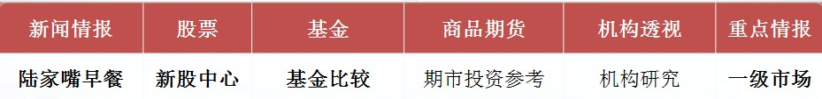
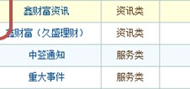
主动服务
优秀的投顾，少不了主动服务！
现在
点击！

Slide 16
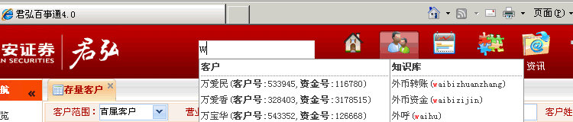
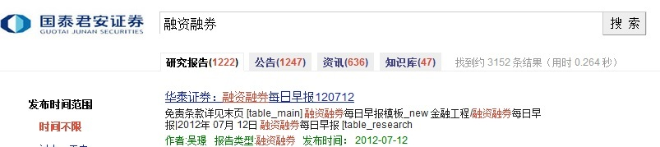
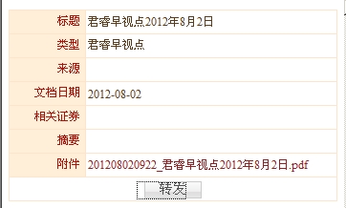
强大的搜索系统
统一通讯一键转发

Slide 17









更加便利的推送方式
第三方接入
短信
彩信
百事通
电子邮件
CRM
统一通讯
WAP Push
配送调度
……
即时通讯
微博
终端应用

Slide 18
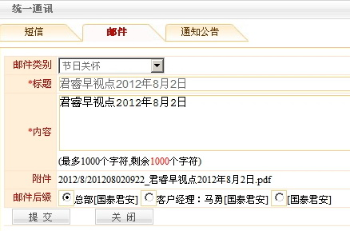
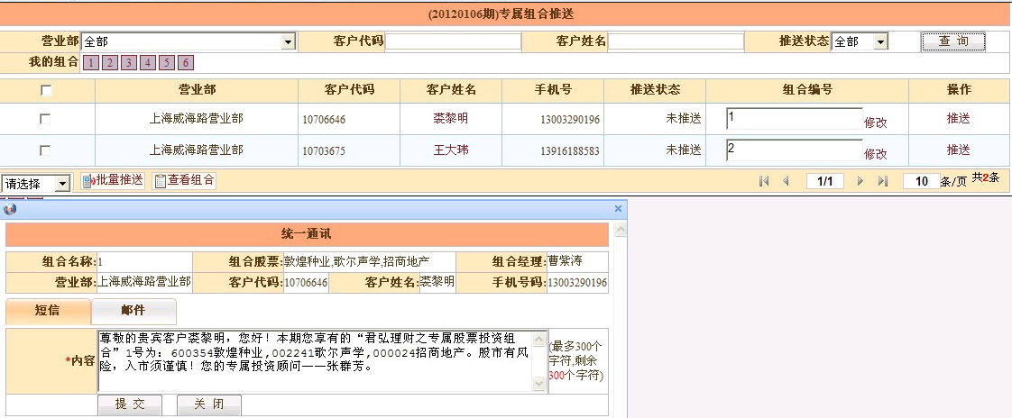
更加便利的推送方式
资讯推送
统一通讯
一键转发，贴近客户，方便投顾，流水记录，定量考核，管理便捷
专属组合

Slide 19

客户享受满意的服务

Slide 20
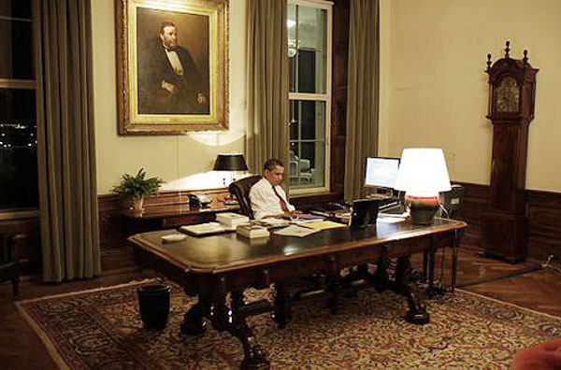
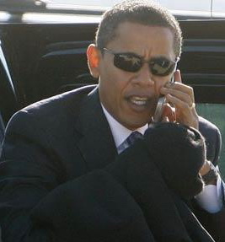
抛开办公地点，自由办公，提高效率
晚上11点
上午10点
喂。。啥？
复核？等我回去再说
头都大了，这么复核审批，哪里做得完？
喂。。我不在办公室看不到数据，回办公室再说
下午1点
喂！啥？要我授权？只能在办公电脑上呢，回去搞回去搞！
下午5点

Slide 21

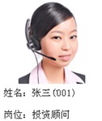
客户反馈
大客户
小张啊，上次那个金卡怎么还不能用啊？
黄总您好

Slide 22
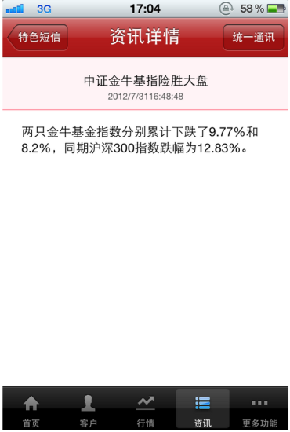
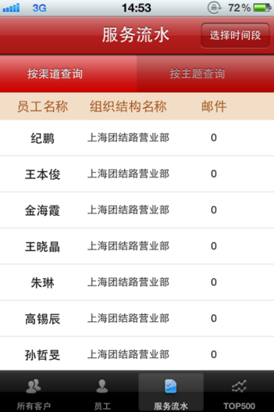
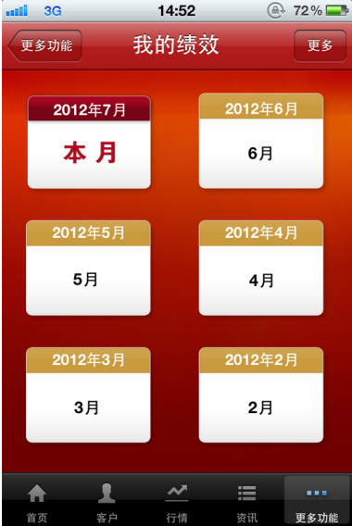
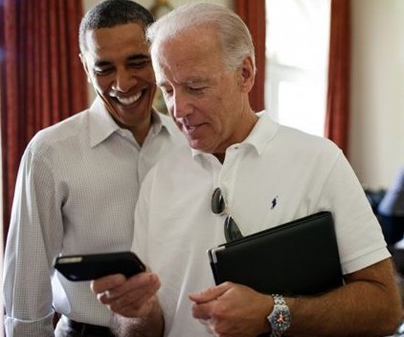
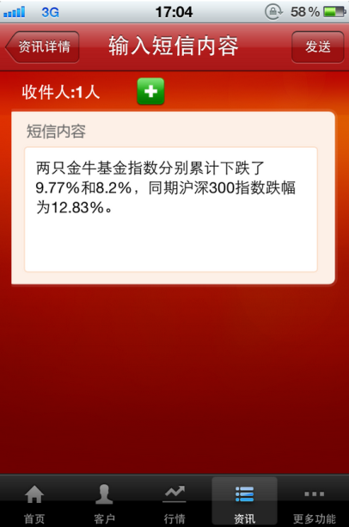
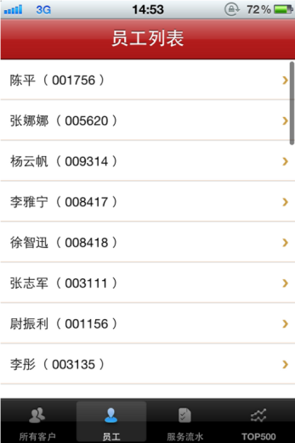
抛开办公地点，自由办公，提高效率
君弘百事通靠谱！
改明儿让他们项目组给我们也整个！

Slide 23
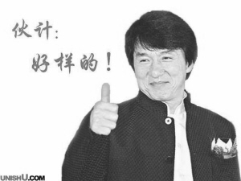
客户满意，签约调佣

Slide 25
详细工作进度

Slide 26
百事通的未来！

Slide 27
谢谢!

